Slide 1
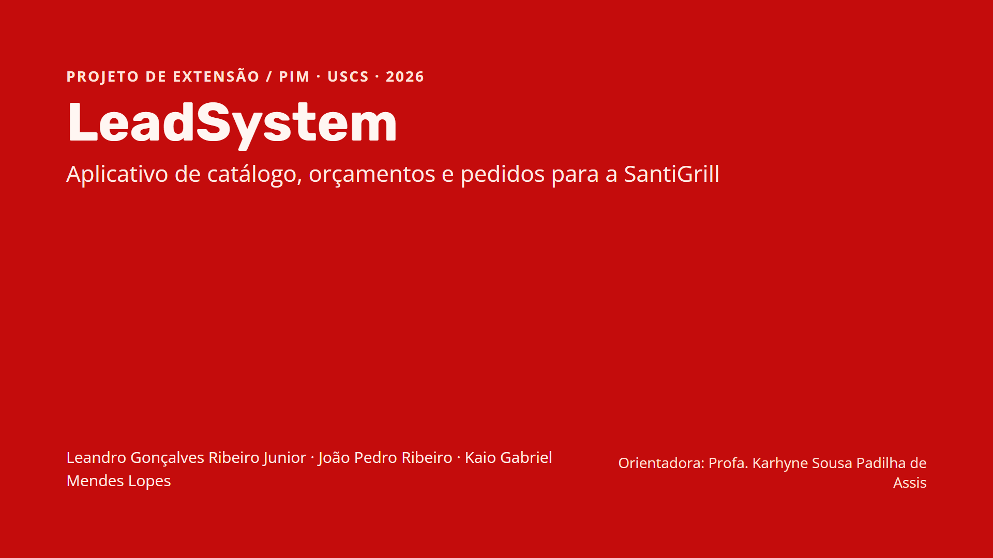
Notes:
Cerca de 20 s. Apresentar o grupo e o tema: o LeadSystem é um aplicativo de catálogo, orçamentos e pedidos feito para a SantiGrill, fabricante de churrasqueiras e grills giratórios de Santo André. Em 7 minutos: o problema, a solução, como foi construída e testada e o que vem a seguir.

Slide 2
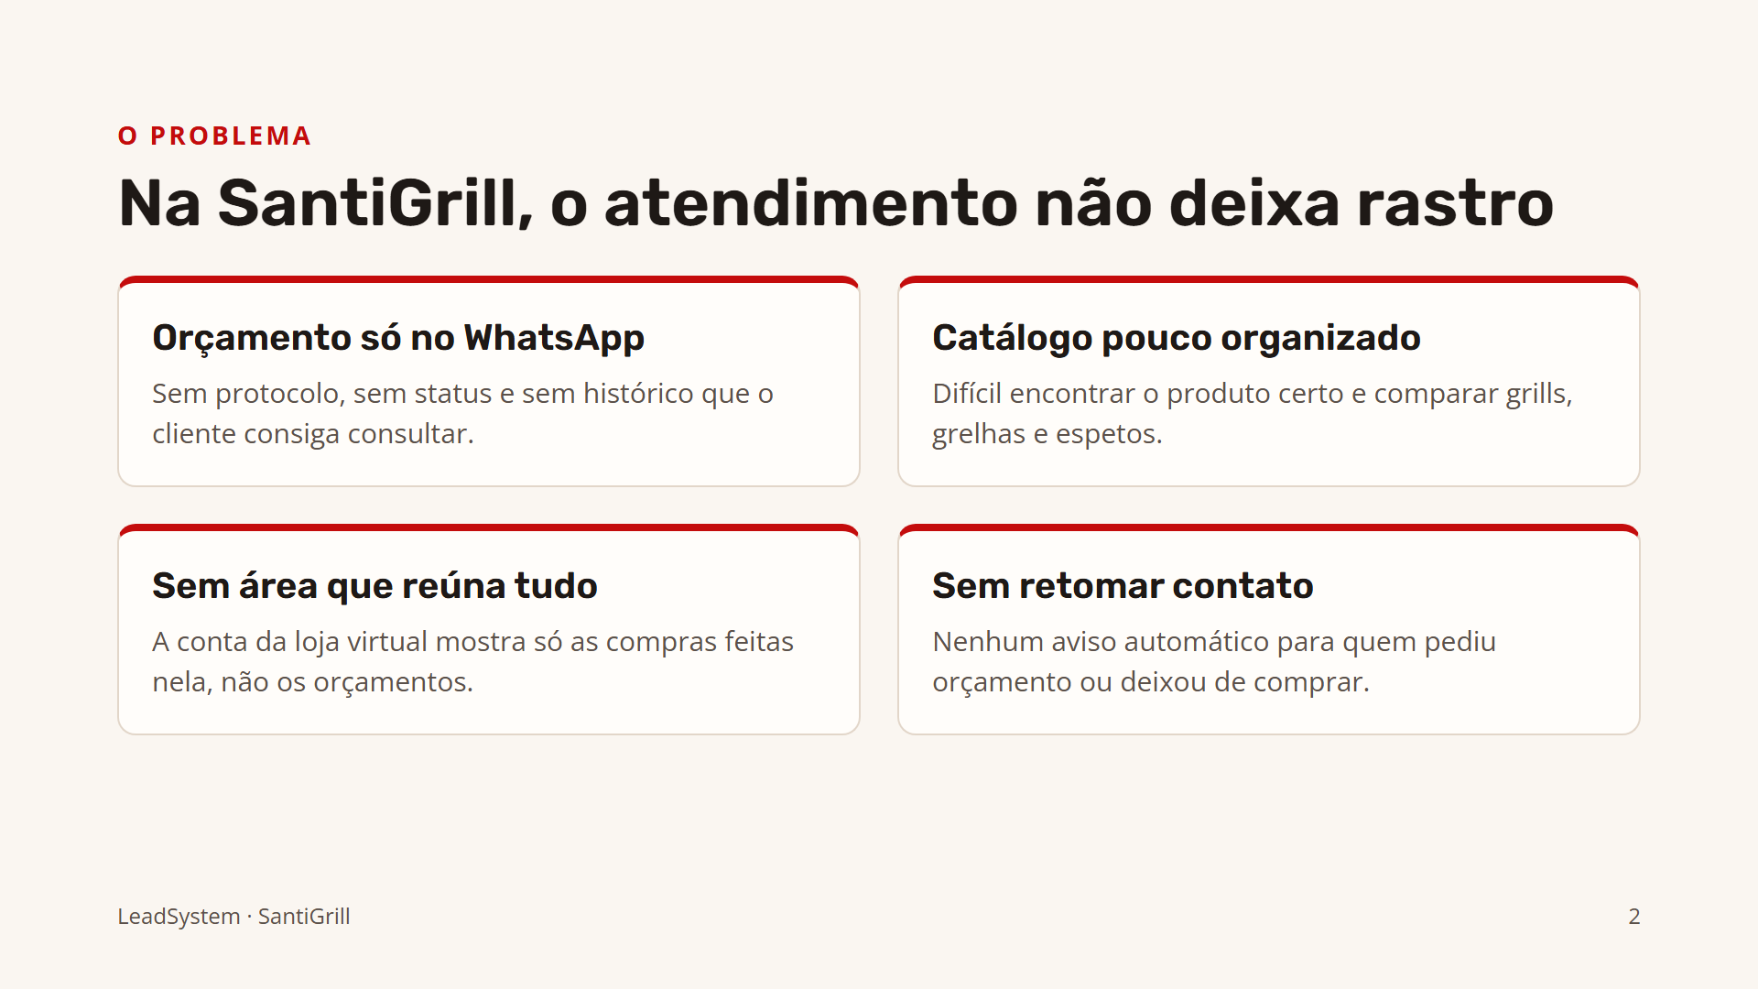
Notes:
Cerca de 40 s. A SantiGrill é a Indústria Mecânica Santi, de Santo André. Na reunião com o proprietário apareceram quatro dores. A principal: o orçamento, que é a etapa mais importante na venda de uma churrasqueira, acontece todo no WhatsApp, sem registro. O catálogo é difícil de navegar. A loja na plataforma Tray tem conta de cliente, mas ela só mostra as compras da loja, nunca os orçamentos. E não há nenhum contato automático com quem deixou de comprar.

Slide 3
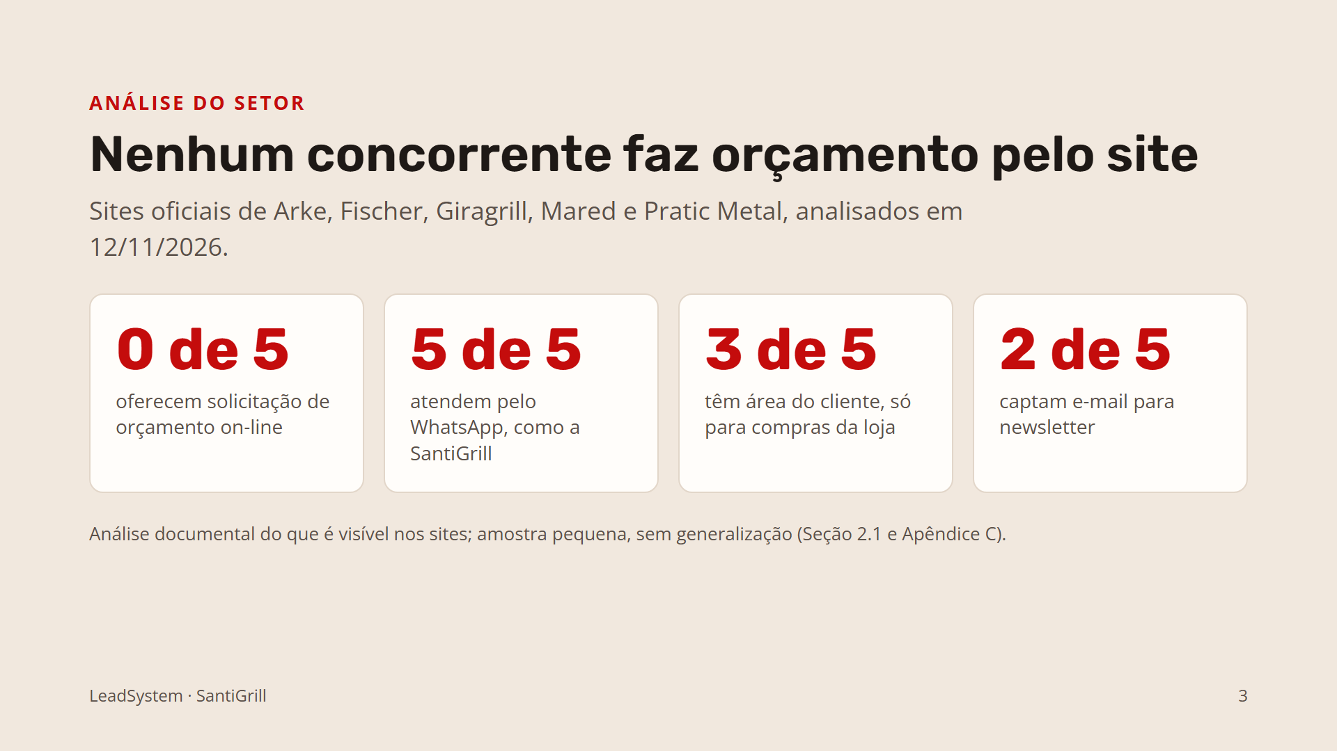
Notes:
Cerca de 35 s. Para ver se o problema era só da SantiGrill, analisamos os sites de cinco empresas do setor. Nenhuma oferece orçamento on-line: todas mandam o cliente para o WhatsApp. Três têm área do cliente, mas só para compras. Ou seja, a lacuna do orçamento é do segmento todo, e é exatamente onde o LeadSystem entra. Deixar claro que é uma análise dos sites, com amostra pequena.

Slide 4
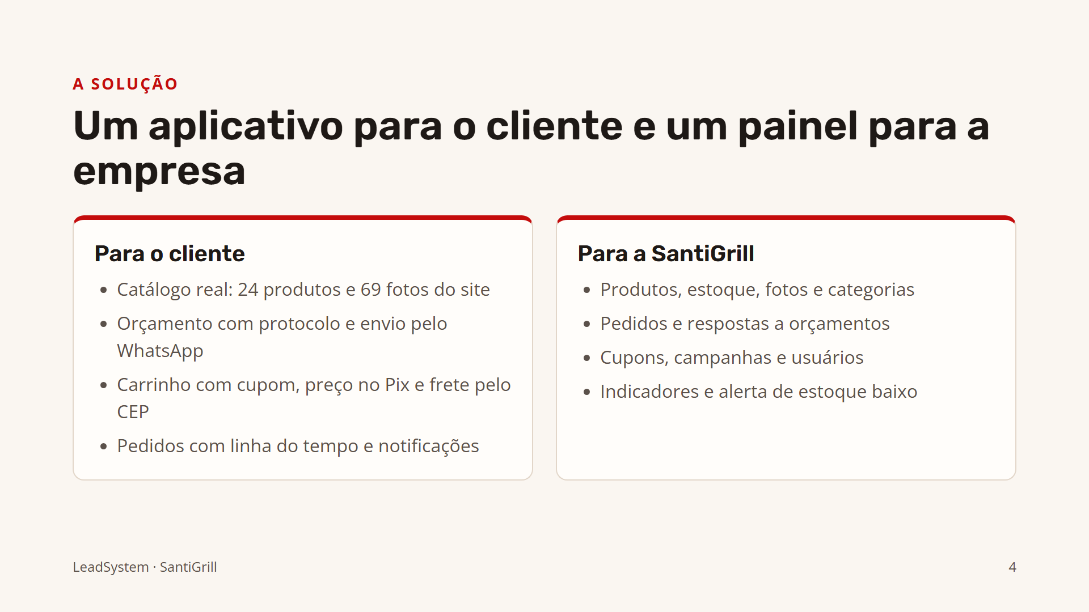
Notes:
Cerca de 35 s. O LeadSystem tem dois lados. O cliente encontra os produtos reais da SantiGrill, pede orçamento e recebe um protocolo, compra com cupom e acompanha o pedido. A empresa ganha um painel para cuidar do catálogo, responder orçamentos, atualizar pedidos e ver indicadores. O WhatsApp continua, mas como canal complementar, não como o único registro.

Slide 5
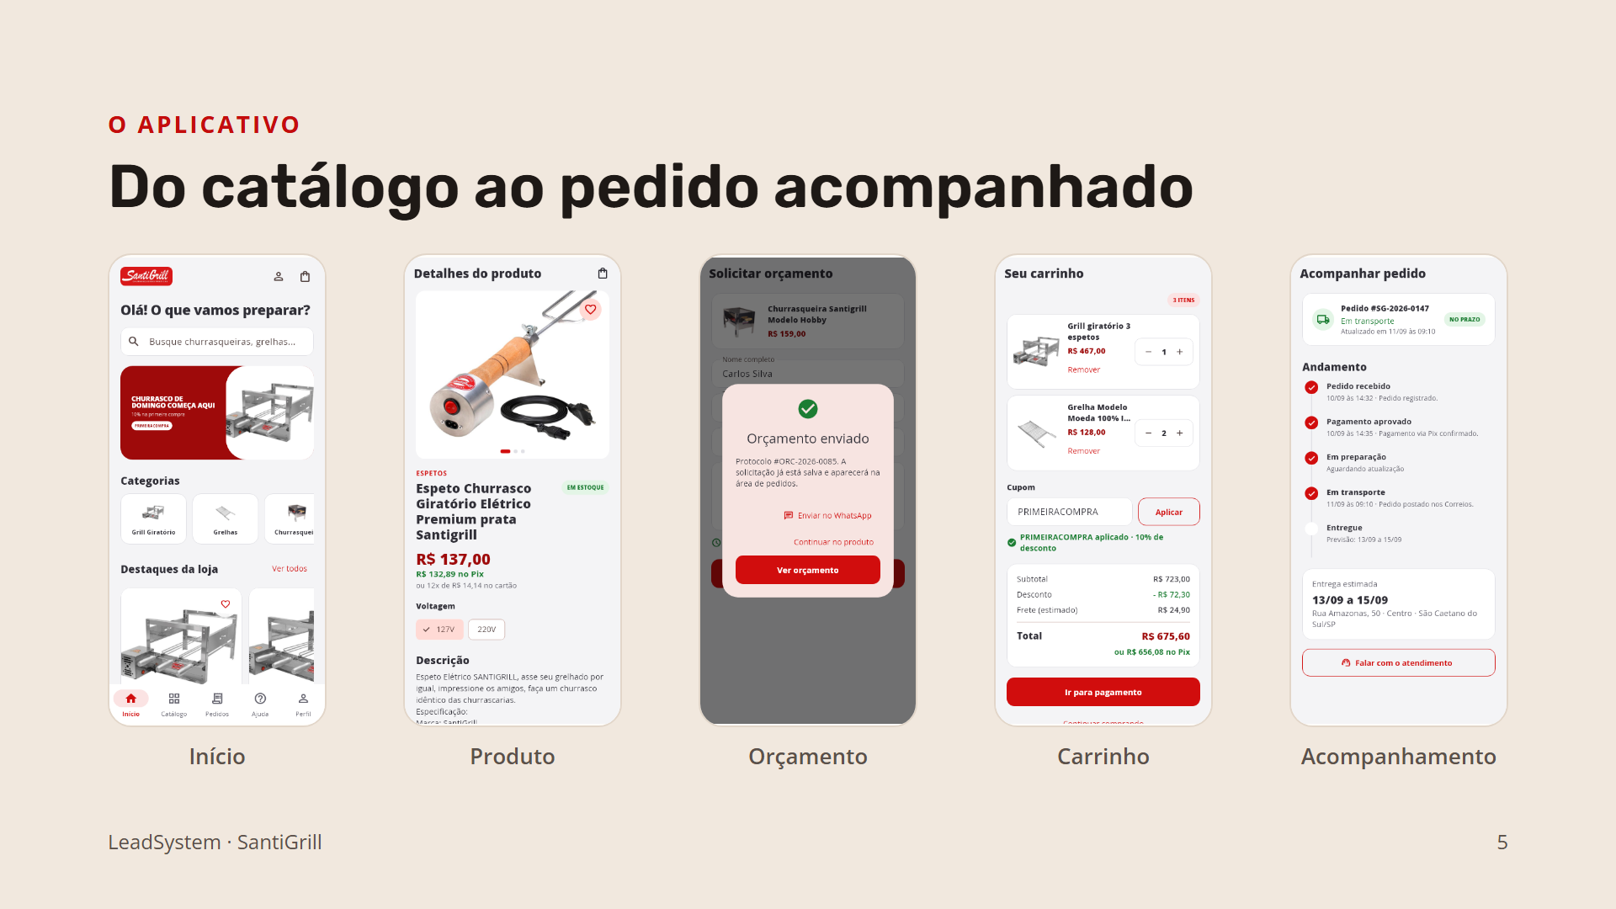
Notes:
Cerca de 40 s (aqui pode entrar o vídeo, se a professora pedir ao vivo). Percorrer da esquerda para a direita: a página inicial com busca e categorias; o produto com preço, preço no Pix e voltagem, todos do site real; o orçamento, que agora gera protocolo e pode seguir pelo WhatsApp; o carrinho com cupom; e o acompanhamento do pedido com a linha do tempo, atualizada pela empresa e avisada por notificação.

Slide 6
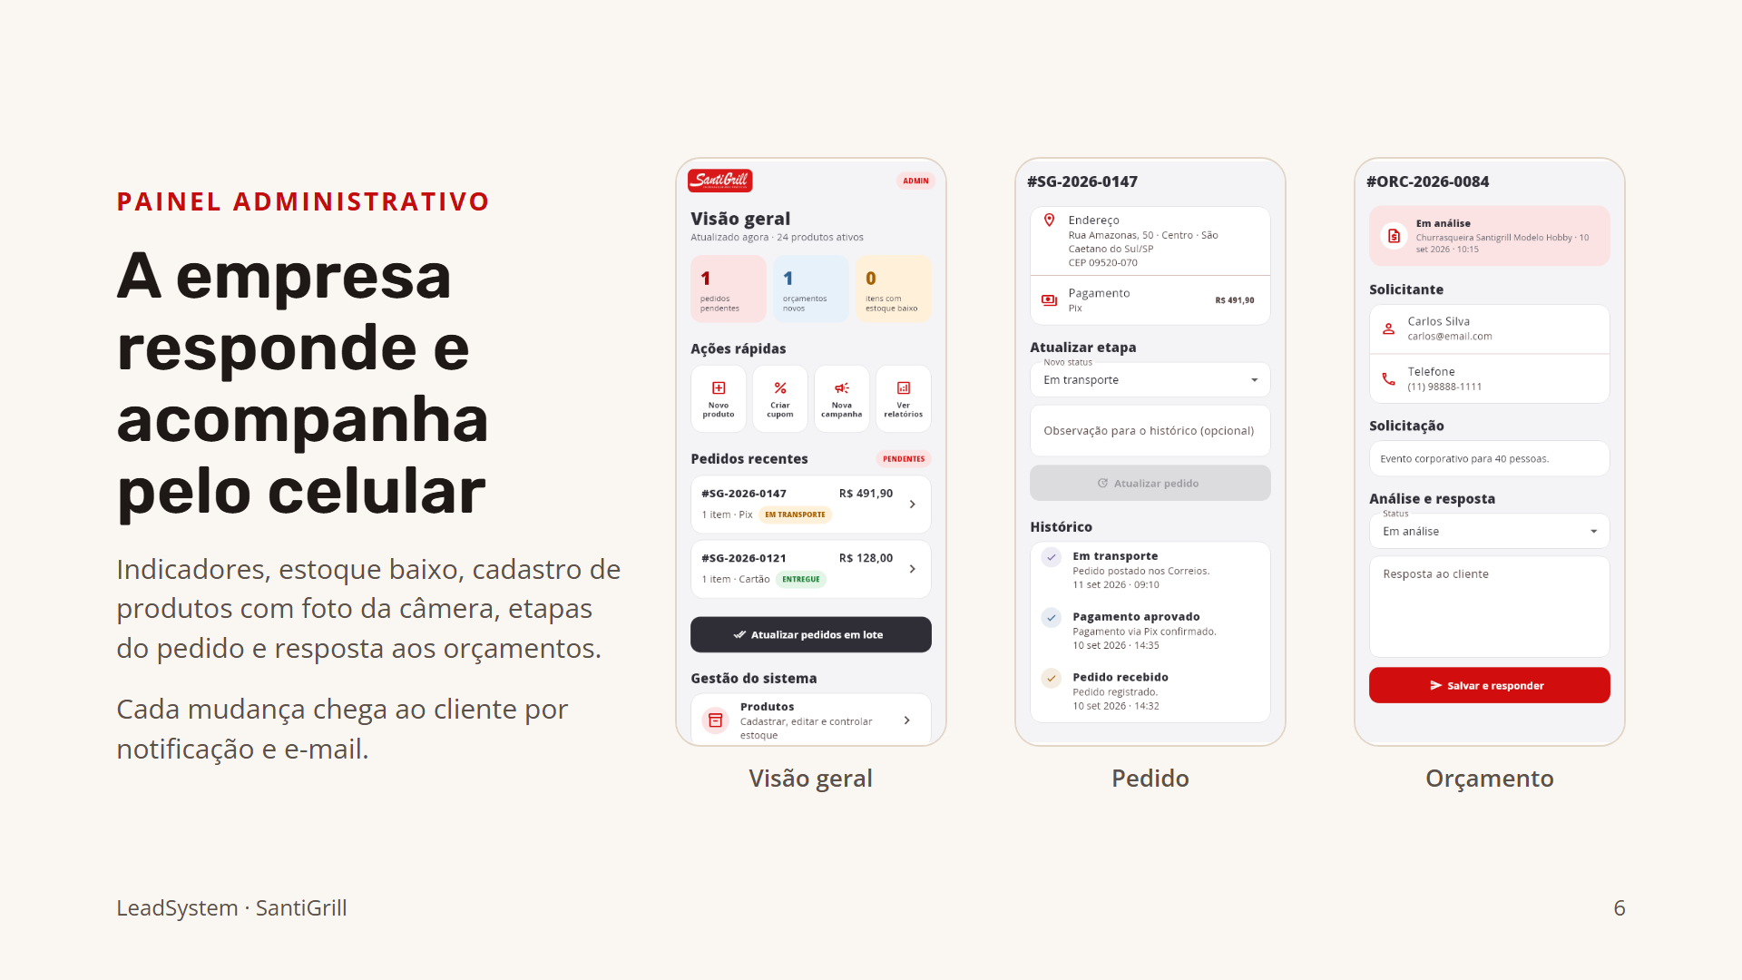
Notes:
Cerca de 35 s. Do lado da empresa, o administrador vê pedidos pendentes, orçamentos novos e produtos com estoque baixo. Cadastra produtos com foto tirada na hora. Muda a etapa de um pedido e responde orçamentos; o cliente recebe a mudança por notificação no celular e por e-mail.

Slide 7
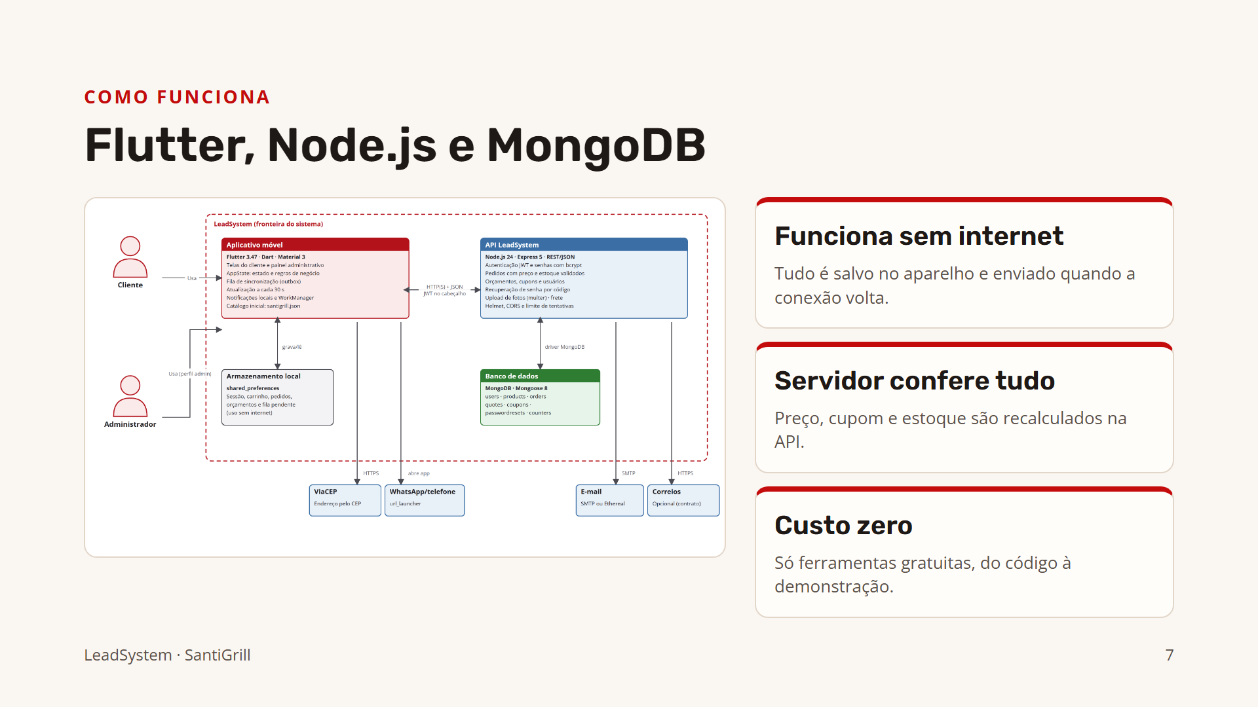
Notes:
Cerca de 40 s. O planejamento previa React Native; trocamos por Flutter, que gera Android e iOS de um só código e testa as telas. O servidor ficou como planejado: Node.js com Express e MongoDB. Três decisões importantes: o app funciona sem internet e sincroniza depois; o servidor não confia no celular e recalcula preço, cupom e estoque, inclusive quando dois clientes compram ao mesmo tempo; e tudo roda com ferramentas gratuitas.

Slide 8
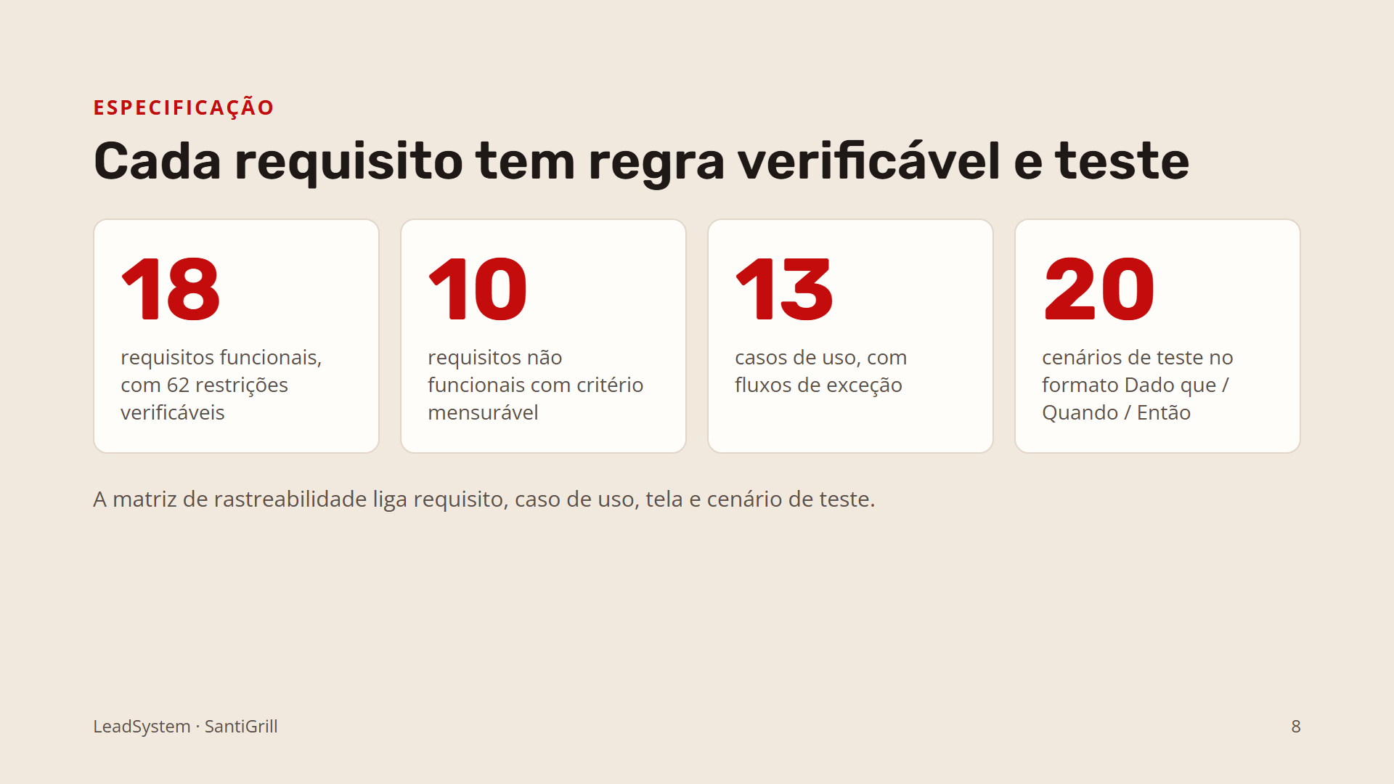
Notes:
Cerca de 30 s. A especificação seguiu o modelo da disciplina: 18 requisitos funcionais, cada um com restrições que dá para testar, por exemplo a senha com 8 caracteres, uma maiúscula e um número. Dez requisitos não funcionais com critério de medida, 13 casos de uso e 20 cenários de teste. A matriz de rastreabilidade amarra tudo isso.

Slide 9
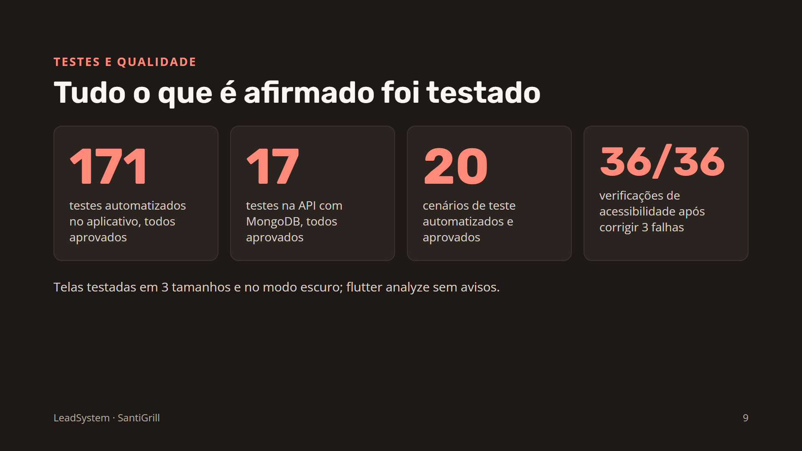
Notes:
Cerca de 40 s. O app tem 171 testes automatizados e a API mais 17, todos aprovados, além de 2 testes de ponta a ponta entre o app e o servidor real. Os 20 cenários de teste também foram automatizados. Na acessibilidade, a auditoria encontrou 3 problemas reais, como botões pequenos demais e sem rótulo para leitor de tela; corrigimos e as 36 verificações passaram. O que ainda falta é testar com pessoas, em celular físico.

Slide 10
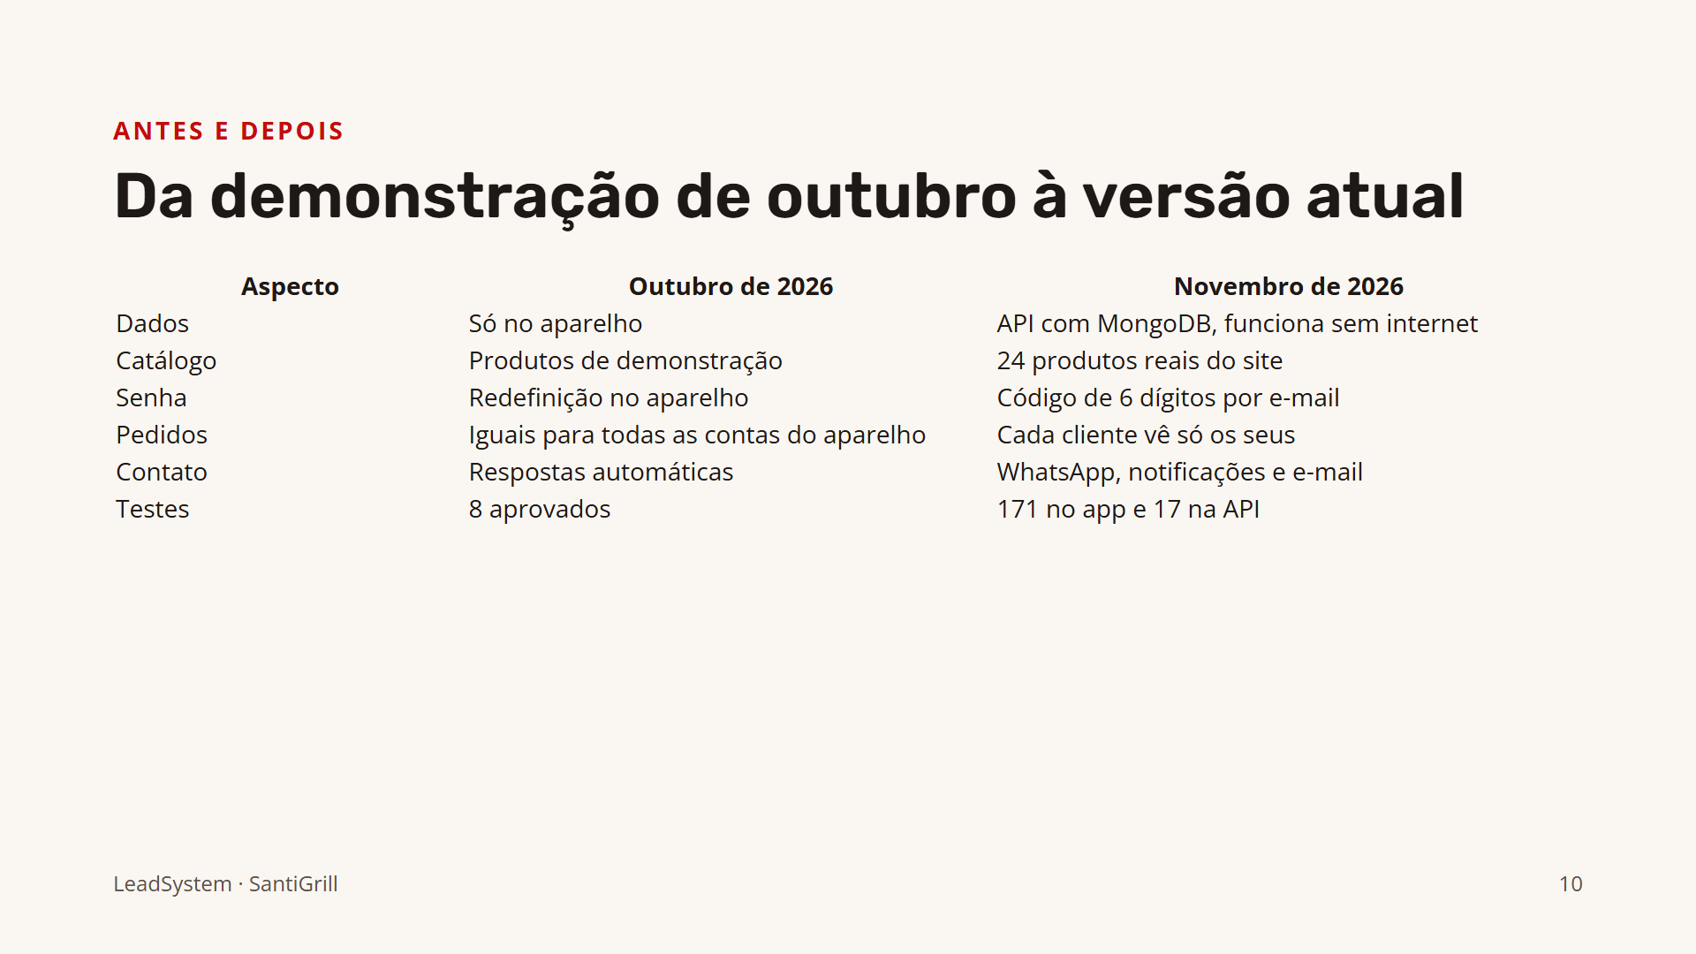
Notes:
Cerca de 40 s. A atividade pede a comparação com a demonstração anterior. Em outubro os dados ficavam só no celular, o catálogo era de exemplo, a senha era trocada no próprio aparelho, os pedidos de uma conta apareciam para outra e havia 8 testes. Hoje há servidor com MongoDB, o catálogo real da SantiGrill, código de senha por e-mail, pedidos separados por cliente, contato por WhatsApp, notificações e e-mail, e 188 testes.

Slide 11
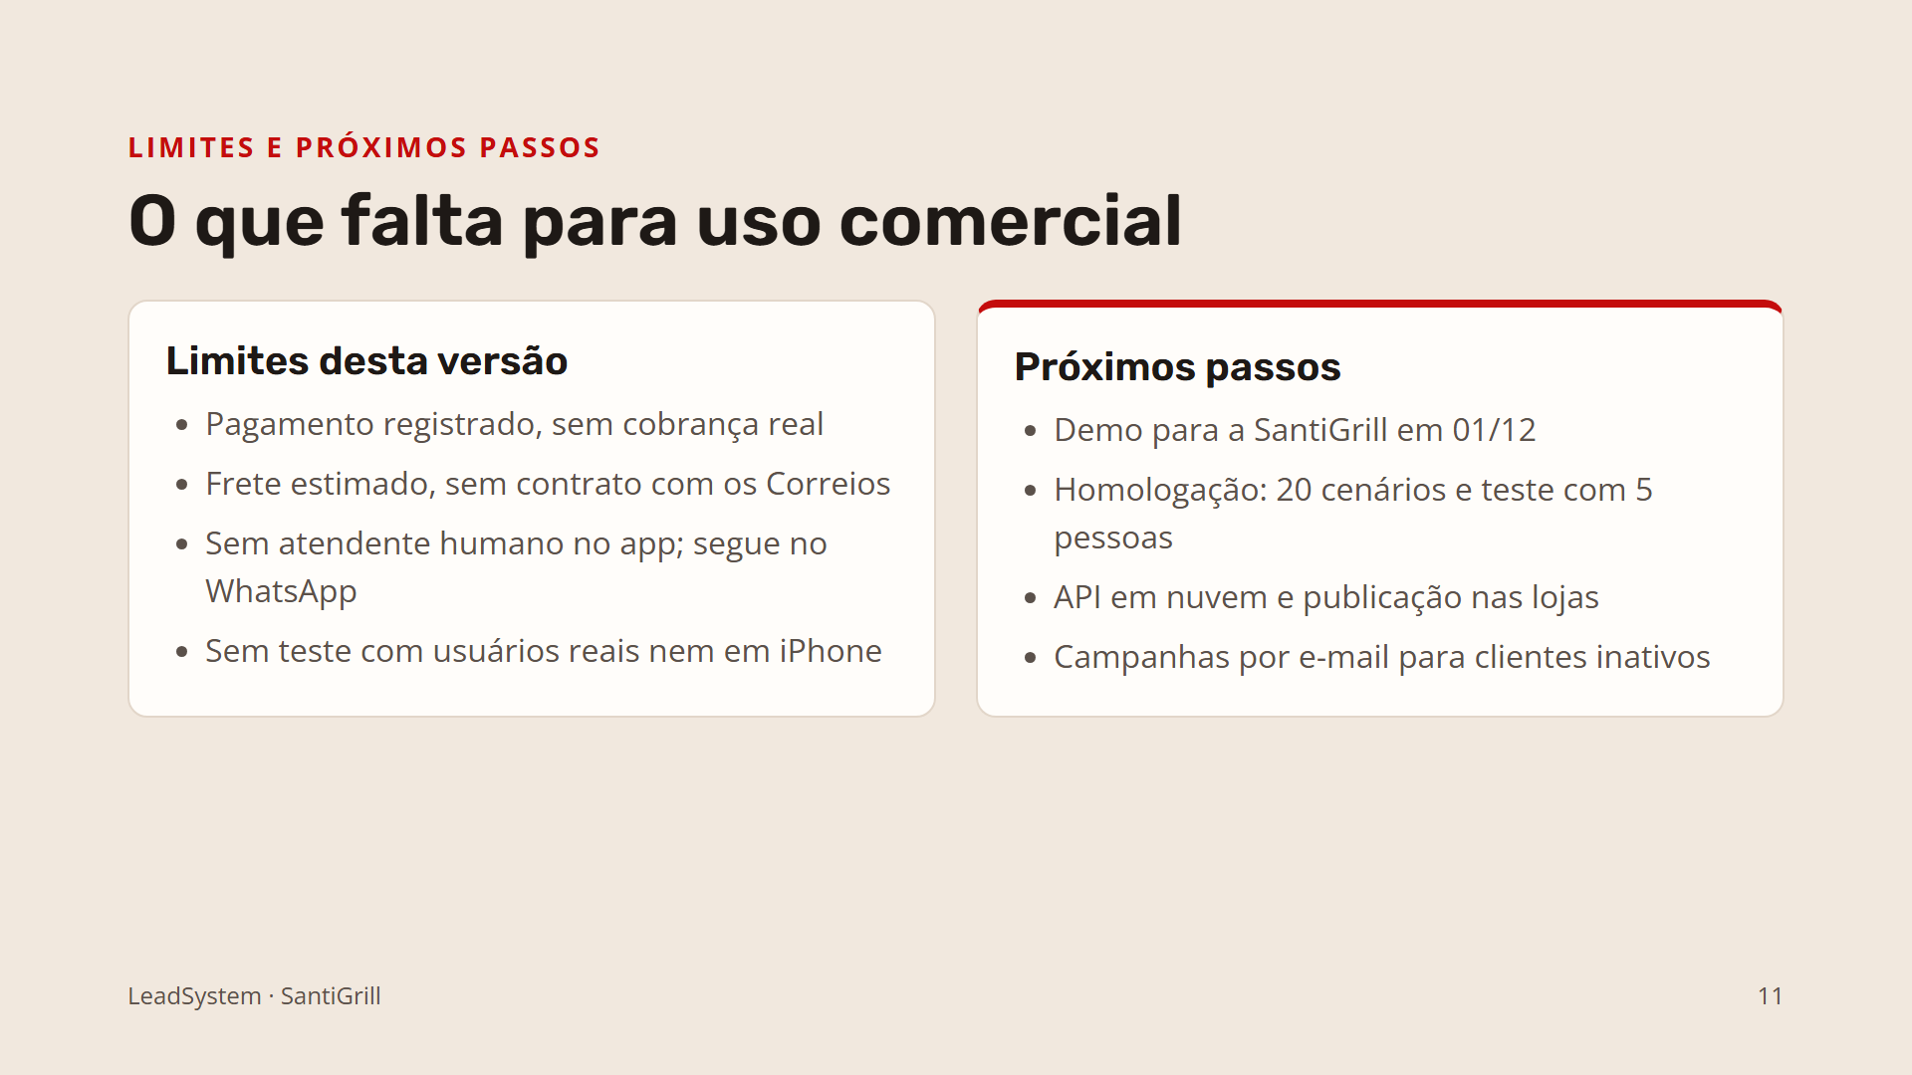
Notes:
Cerca de 35 s. Ser honesto sobre os limites: o pagamento é só registrado, o frete é estimado porque contrato com os Correios é pago, não há atendente humano dentro do app e ainda não testamos com usuários reais nem em iPhone. Os próximos passos já estão no planejamento: demo para a SantiGrill em 1º de dezembro, homologação com os 20 cenários e teste de usabilidade, hospedar a API e criar as campanhas por e-mail.

Slide 12

Notes:
3 minutos de perguntas. Perguntas prováveis: por que Flutter em vez de React Native (um código para Android e iOS e testes de tela integrados); como o app funciona sem internet (fila de sincronização); o que impede vender além do estoque (baixa condicional no servidor); a SantiGrill validou (ainda não: a validação com a empresa está marcada para a demo de 01/12); quanto custa rodar (nada nesta etapa; em produção, hospedagem, lojas e e-mail).

